Slide 1

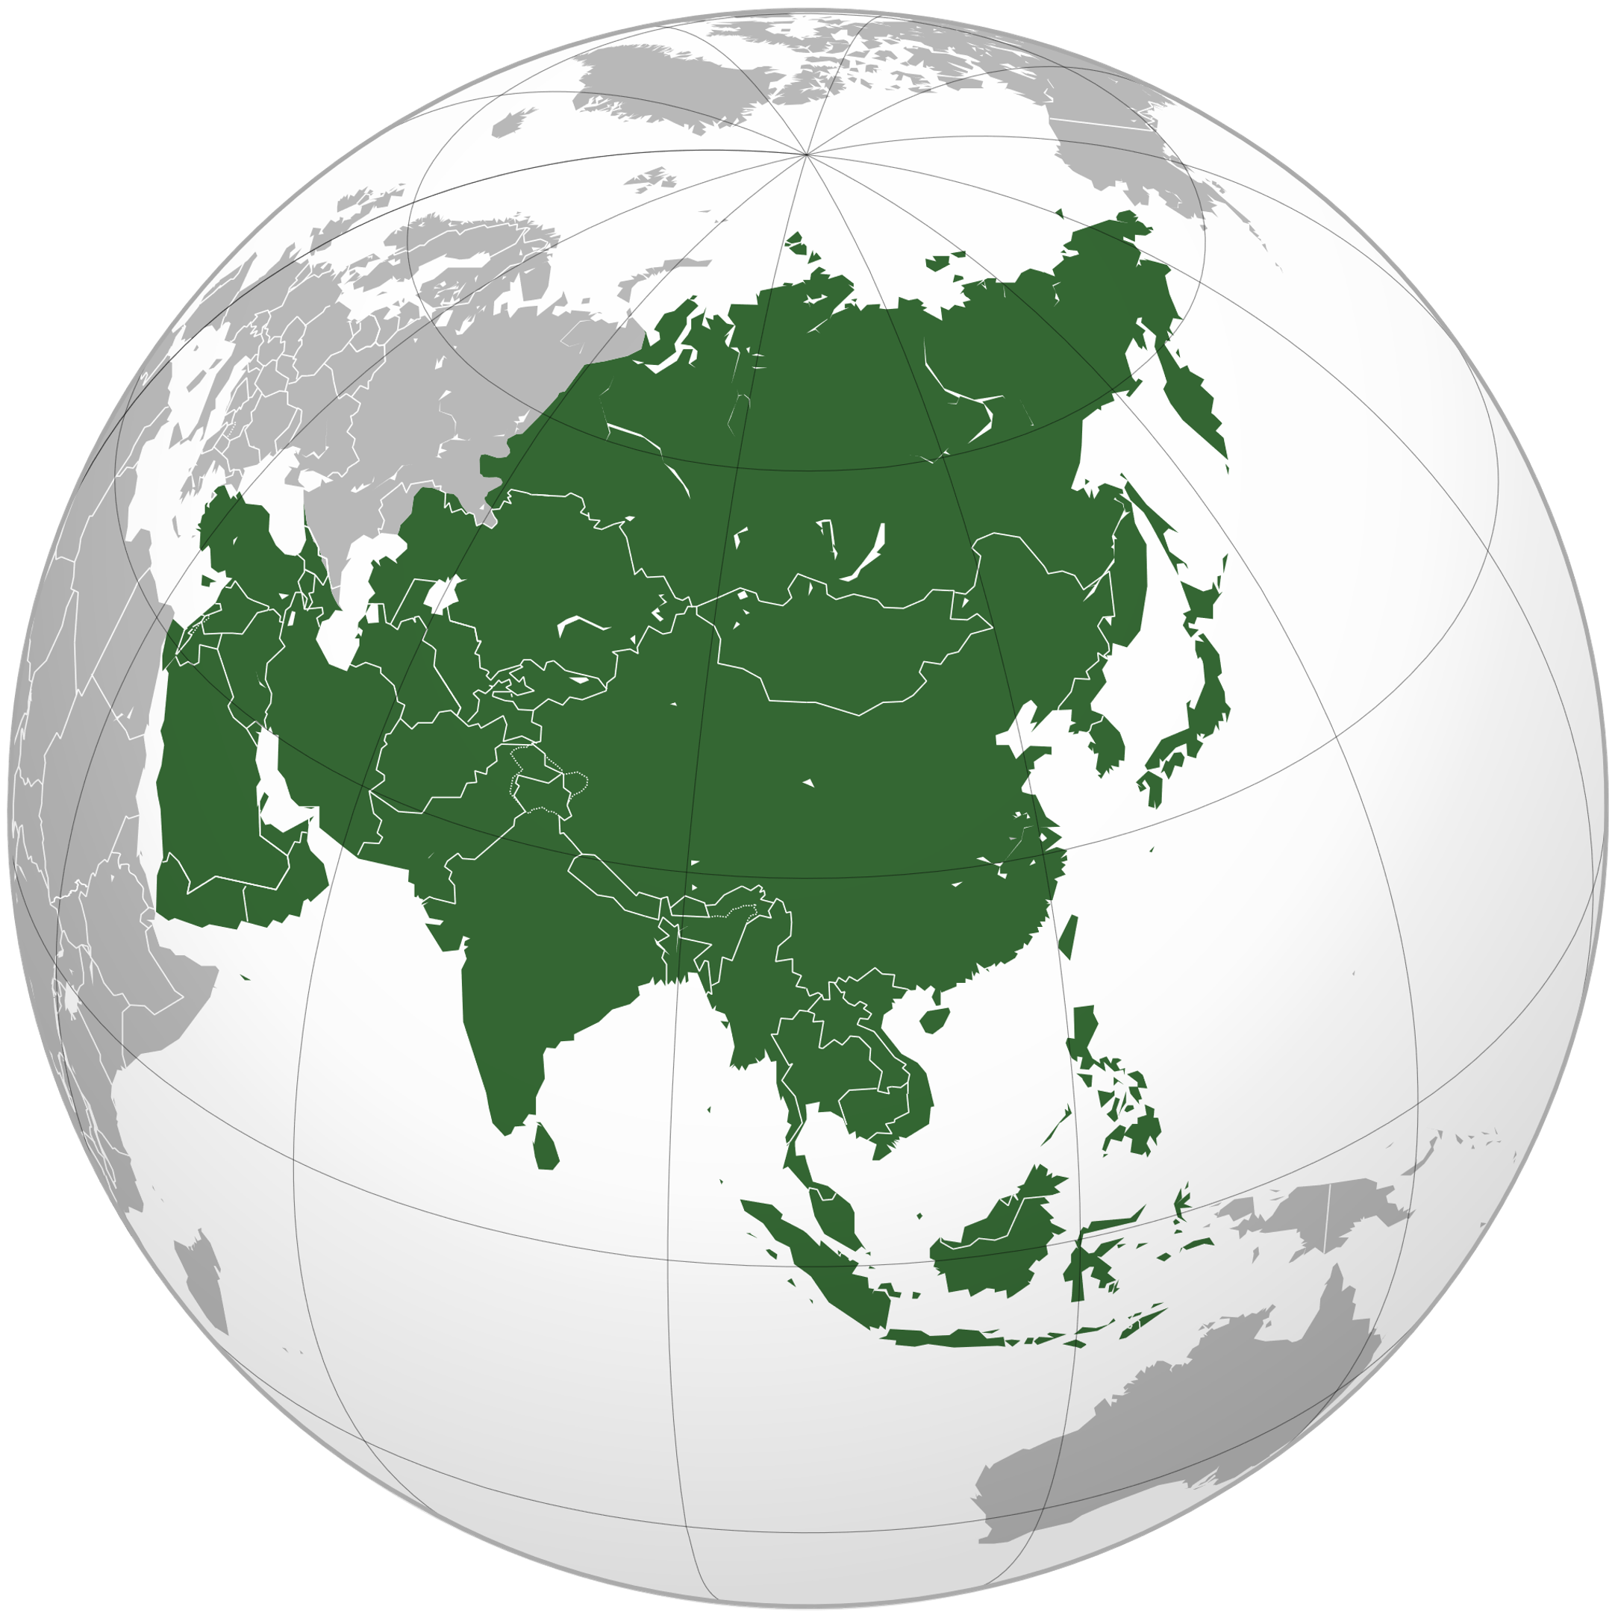
GEOGRAFIYA
9-
sinf
Mavzu: Osiyo mamlakatlarining iqtisodiy rivojlanganligi
O‘qituvchi: Yunusobod tumani
302-maktab geografiya fani o‘qituvchisi
Tursunpo‘latov Farhodjon

Slide 2
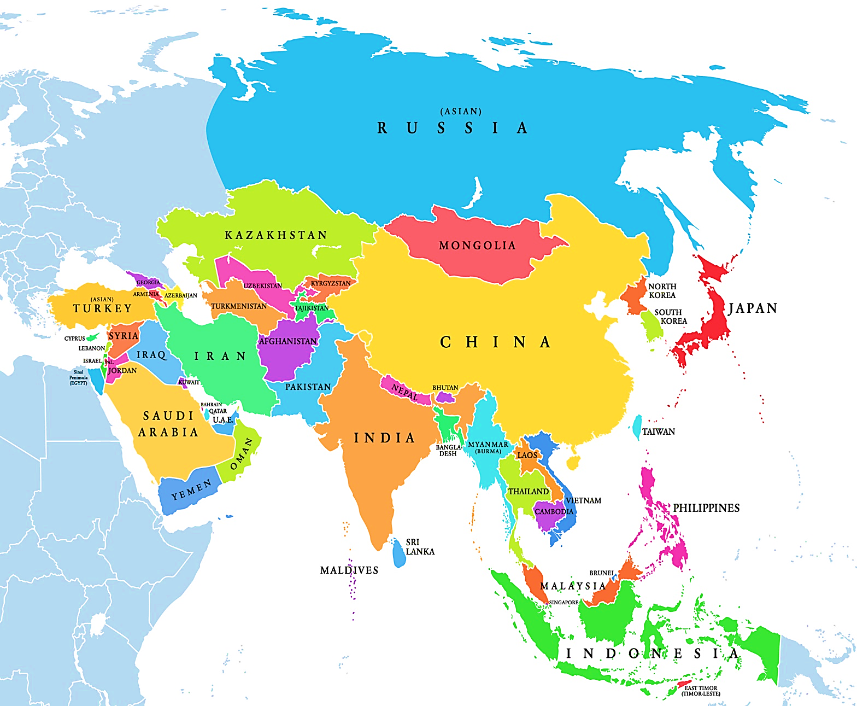
Osiyo
Osiyo mamlakatlari nafaqat tabiiy sharoiti va resurslari, aholining ko‘payishi va tarkibi jihatidan, balki ijtimoiy-iqtisodiy rivojlanganligi nuqtayi nazaridan ham bir-biridan ancha farq qiladi. Ular iqtisodiy rivojlanganligi va xo‘jaligining ixtisoslashuviga ko‘ra bir necha guruhga
bo‘linadi.

Slide 3
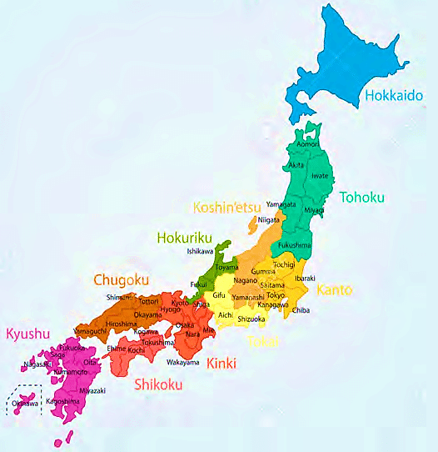
1. Yaponiya
1. Yaponiya – “Katta yettilik” guruhiga kiradigan yagona Osiyo mamlakati. Yaponiya YIM hajmi bo‘yicha jahonning to‘rtinchi davlati hisoblanadi (2017-y.). Iqtisodiyoti innovatsion texnologiyalarga asoslangan ishlab chiqarish tarmoqlariga ixtisoslashgan. Aholi turmush darajasi borasida Yaponiya jahonning peshqadam davlatlaridan biri.

Slide 4
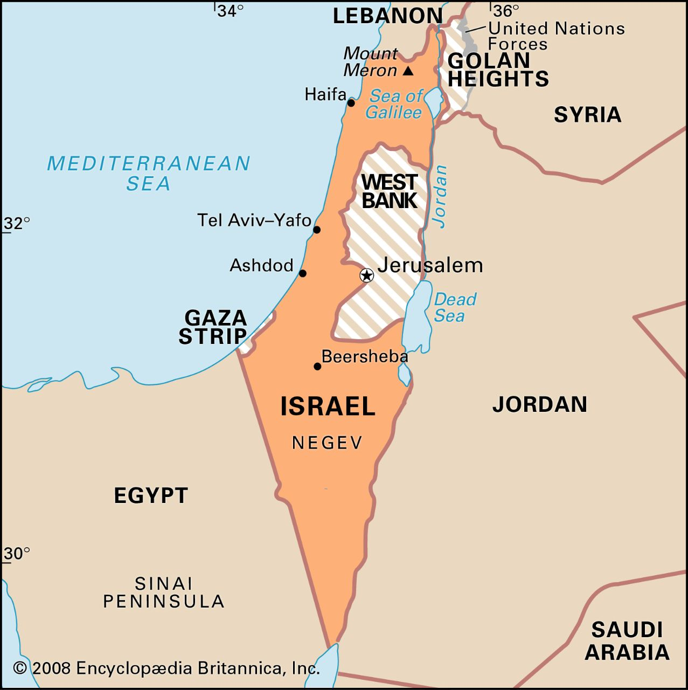
2. Isroil
2. Isroil – “ko‘chirilgan kapitalizm” tipidagi rivojlangan davlat. Aholi jon boshiga YIM hajmi bo‘yicha Osiyodagi peshqadam davlatlaridan biri.
Isroil iqtisodiyoti, birinchi navbatda, yuqori texnologiyalarga tayanadigan
mashinasozlikning turli tarmoqlariga ixtisoslashgan.

Slide 5
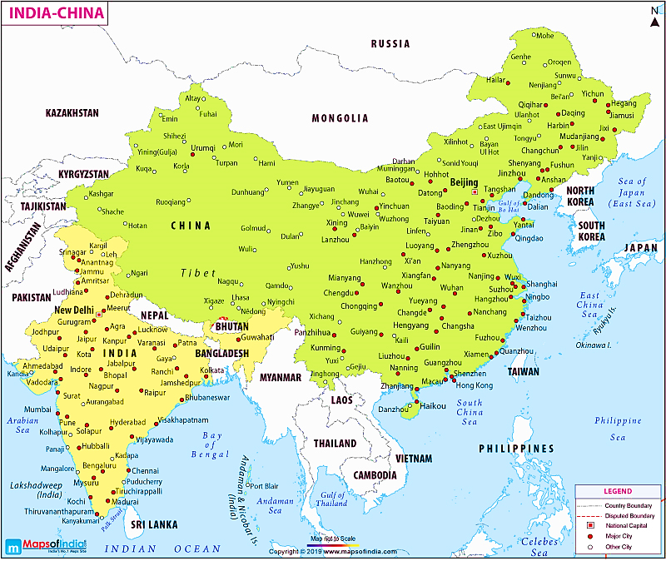
3. Xitoy va Hindiston
Xitoy va Hindiston – tabiiy resurslar, aholi soni va YIM hajmi bo‘yicha ulkan salohiyatga ega tayanch rivojlanayotgan mamlakatlar. Ular so‘nggi 15–20 yilda iqtisodiyoti tez rivojlanayotgan davlatlarga aylandi. Hozirgi vaqtda Xitoy YIM hajmiga ko‘ra dunyoda birinchi, Hindiston esa uchinchi o‘rinni egallaydi. Ammo aholi jon boshiga hisoblanganda iqtisodiy ko‘rsatkichlari, ayniqsa, Hindistonda, hali rivojlangan davlatlar darajasidan birmuncha past.

Slide 6
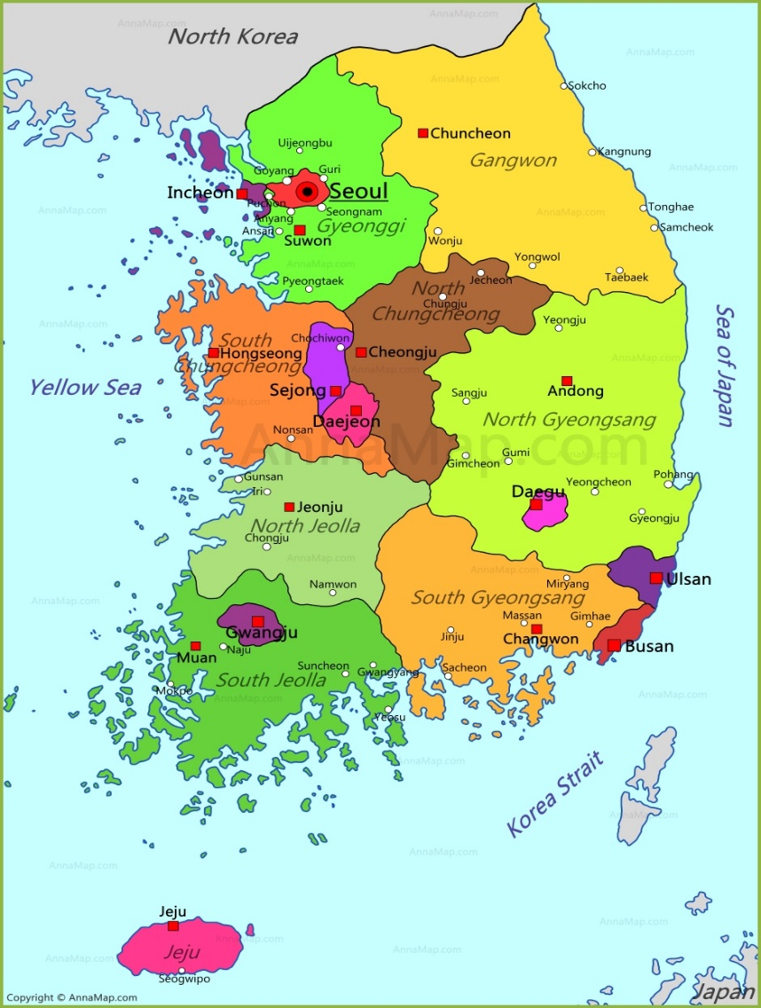
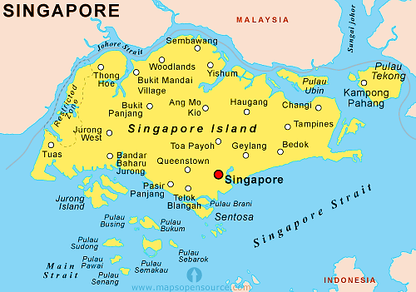
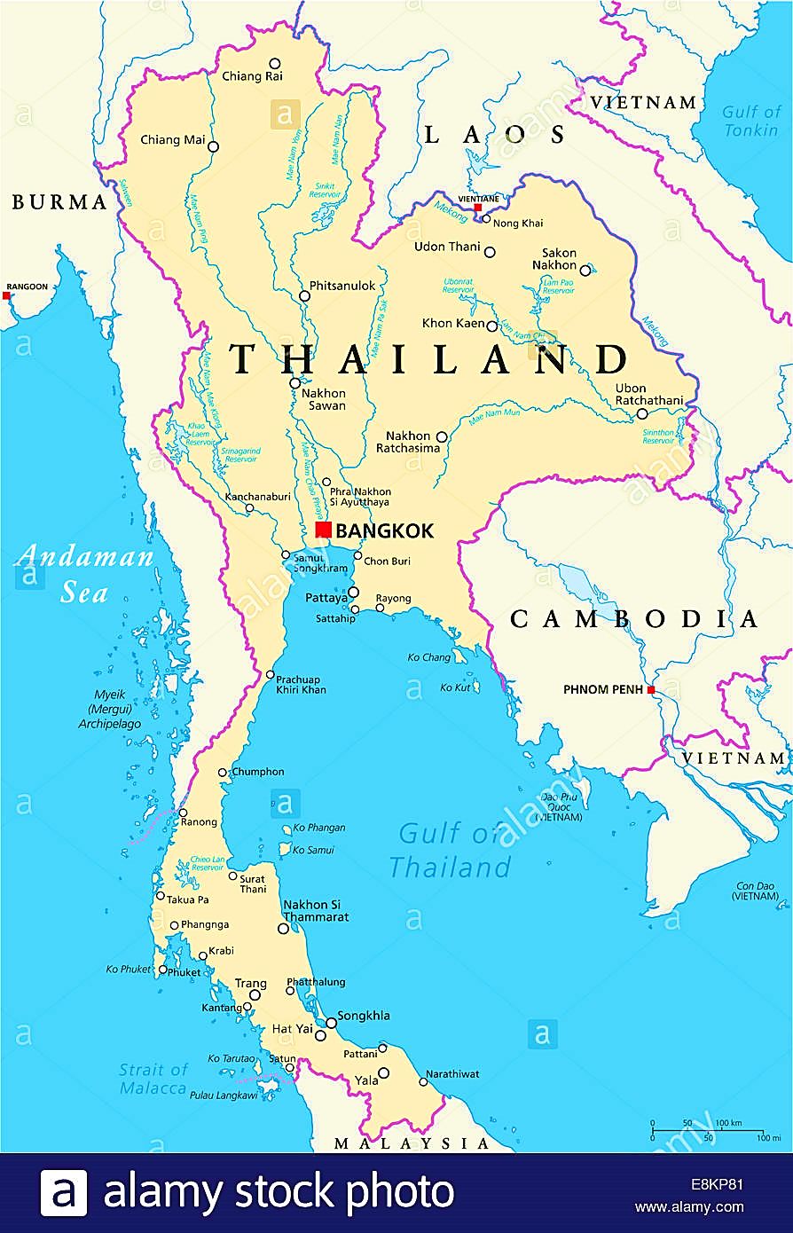
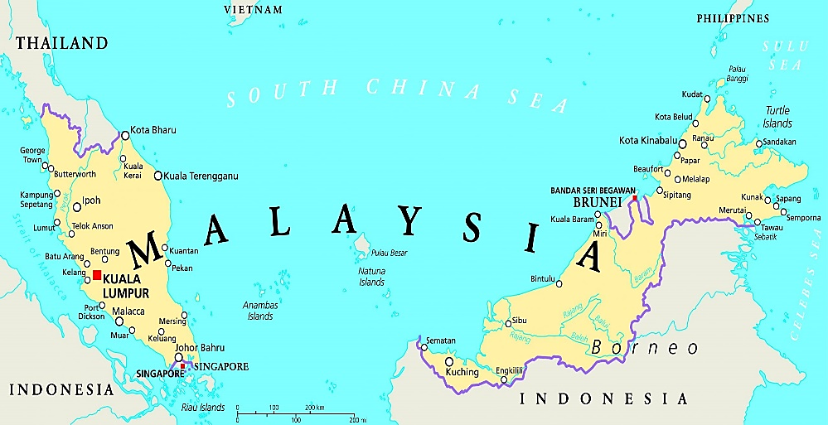
4. Yangi industrial davlatlar
Osiyoning yangi industrial davlatlari – Koreya Respublikasi, Singapur, Malayziya, Tailand.

Slide 7
4. Yangi industrial davlatlar
1980-yillardan buyon amalga oshirilgan chuqur iqtisodiy islohotlar tufayli bu davlatlar ijtimoiy-iqtisodiy taraqqiyotida keskin yuksalishlarga erishdi. Koreya Respublikasi va Singapur oxirgi vaqtda ko‘plab xalqaro tashkilotlar tomonidan rivojlangan davlatlar qatoriga kiritilmoqda. Yangi industrial davlatlarning iqtisodiyoti mikroelektronika, elektrotexnika, avtomobilsozlik, kemasozlik kabi mashinasozlikning tarmoqlariga ixtisoslashgan. Yangi ishlab chiqarish va axborot-kommunikatsiya texnologiyalarini yaratish va eksport qilishda ham bu guruhdagi davlatlar katta yutuqlarga erishgan.

Slide 8
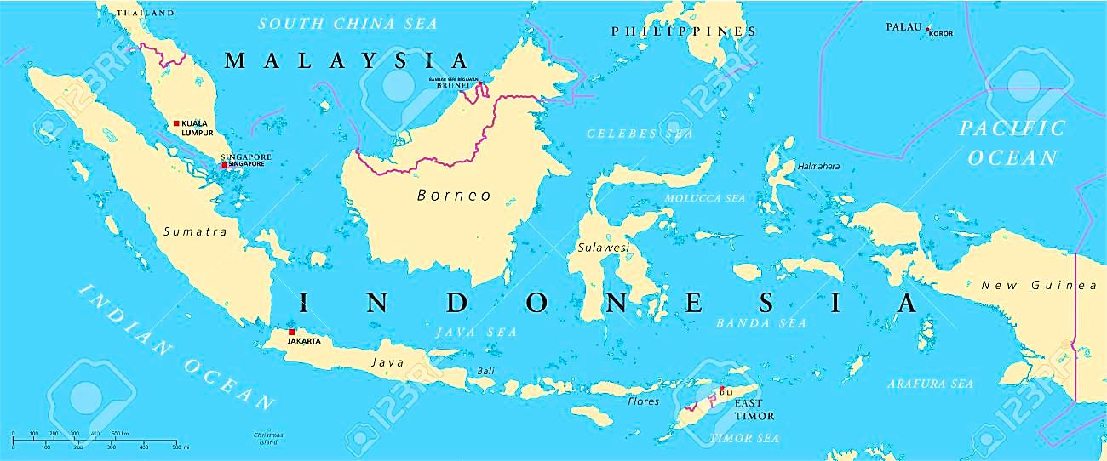
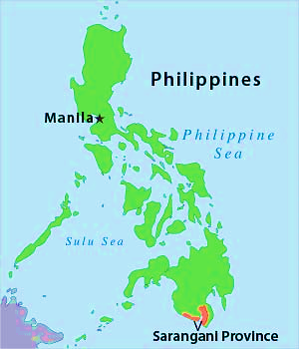
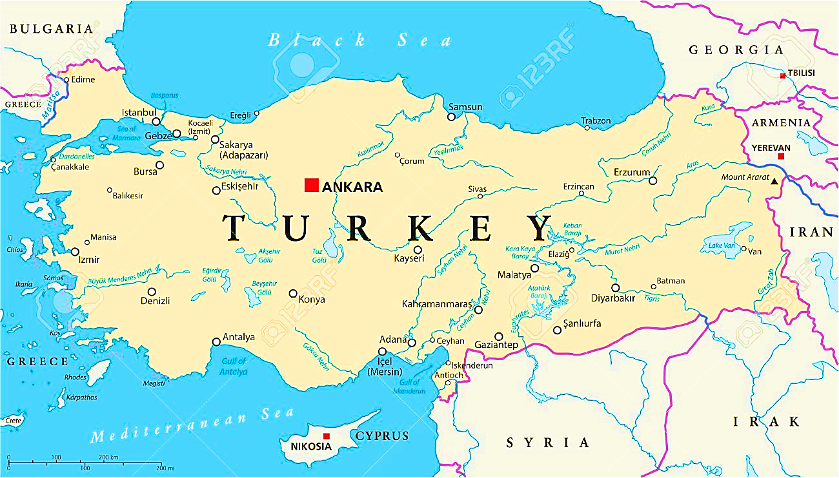
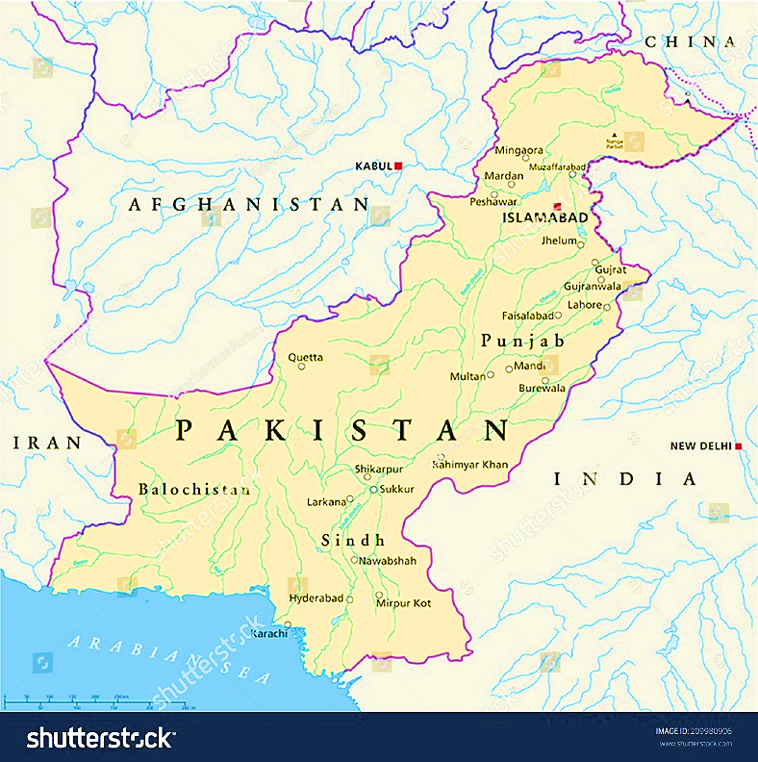
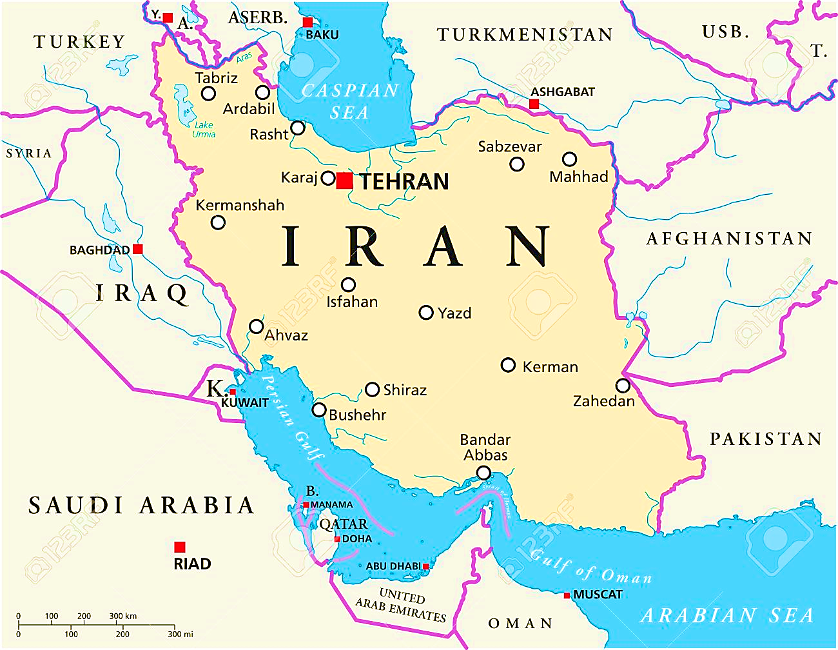
5. Yirik indusrial-agrar davlatlar

Slide 9
5. Yirik indusrial-agrar davlatlar
Yirik indusrial-agrar davlatlar – Indoneziya, Pokiston, Filippin, Turkiya, Eron. Bu davlatlar maydoni va aholi soni bo‘yicha yirik hisoblanib, katta tabiiy va mehnat resurs salohiyatiga ega. Bu davlatlarning iqtisodiyoti yengil, oziq-ovqat, tog‘-kon sanoati, mashinasozlikning ayrim tarmoqlari hamda ko‘p tarmoqli qishloq xo‘jaligiga ixtisoslashgan. YIMning hajmi bo‘yicha ular jahonning yetakchi 30 ta davlati qatoriga kiradi, ammo aholi jon boshiga to‘g‘ri keladigan ko‘rsatkichlari birmuncha pastroq (ayniqsa, Pokiston, Filippin va Indoneziyada).

Slide 10
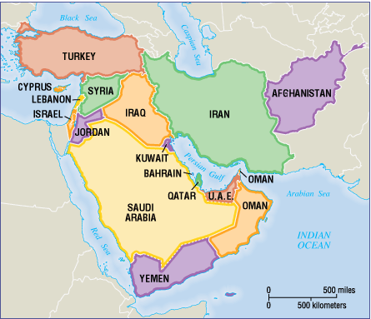
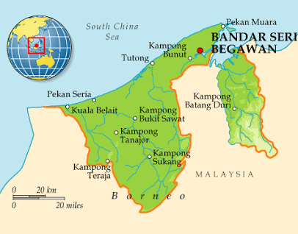
ПРВ
6. Neftni eksport qiluvchi mamlakatlar
Fors qo‘ltig‘i arab davlatlari va Bruney

Slide 11
ПРВ
6. Neftni eksport qiluvchi mamlakatlar
Neftni eksport qiluvchi mamlakatlar – Fors qo‘ltig‘i arab davlatlari va Bruney. Bu mamlakatlar hozirgi vaqtda aholi jon boshiga YIMning darajasiga ko‘ra, nafaqat Osiyo, balki butun jahon miqyosida yetakchi o‘rinlarda turadi. Buning asosiy sababi neftni eksport qilish hisobiga
tushadigan katta daromad va aholi sonining nisbatan kamligi (Saudiya Arabistonini hisobga olmaganda). Oxirgi yillarda Fors qo‘ltig‘i arab davlatlarida kimyo, metallurgiya kabi sanoat tarmoqlari, turizm, tranzit savdo,
bank-moliya sektori ham yaxshi rivojlanib bormoqda.

Slide 12
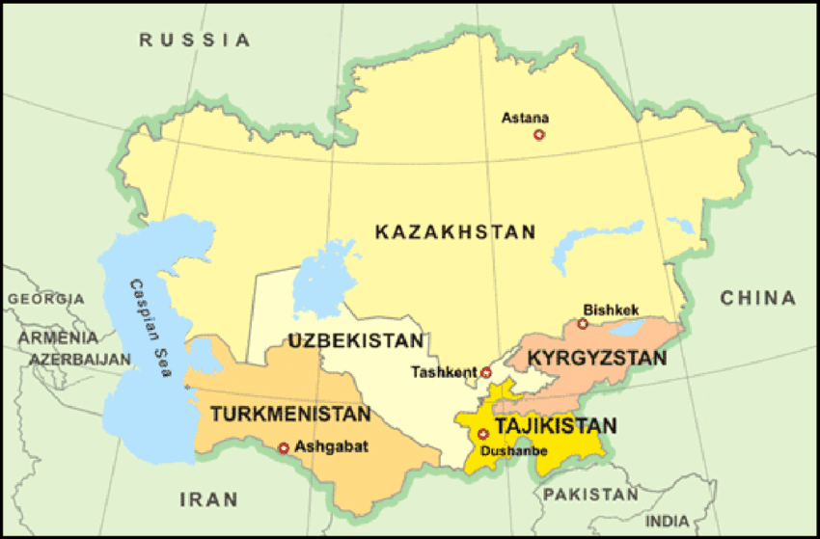
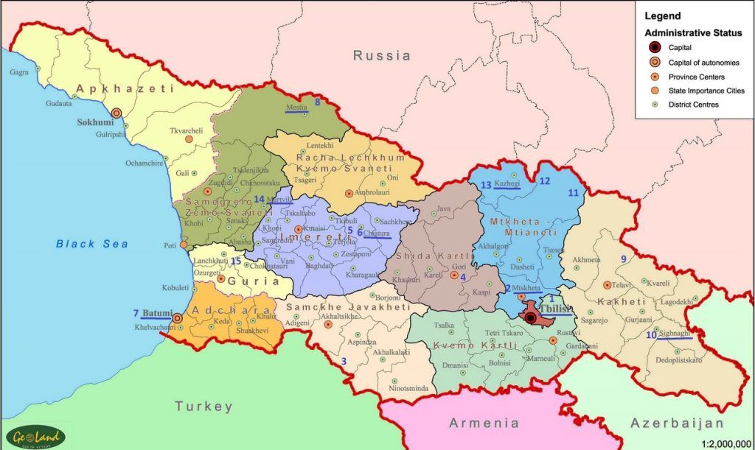
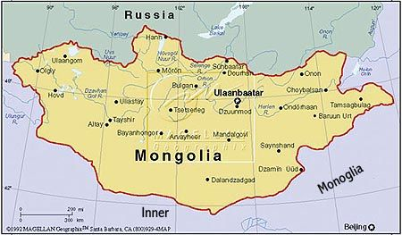
ПРВ
7. O‘tish iqtisodiyotidagi davlatlar
Markaziy Osiyo va Kavkaz davlatlari, Mongoliya

Slide 13
7. O‘tish iqtisodiyotidagi davlatlar
O‘tish iqtisodiyotidagi davlatlar – Markaziy Osiyo va Kavkaz davlatlari, Mongoliya. Bu davlatlarning iqtisodiyoti industrial-agrar xarakterga ega bo‘lib, asosan, xomashyoni yetkazuvchi tarmoqlarga (neft-gaz sanoati, tog‘-kon sanoati, ko‘p tarmoqli qishloq xo‘jaligi) ixtisoslashgan. Neft va gazni katta hajmda eksport qiluvchi Qozog‘iston, Turkmaniston va Ozarbayjonning iqtisodiy ko‘rsatkichlari guruhdagi boshqa davlatlarga nisbatan yuqoriroq.

Slide 14
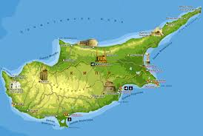
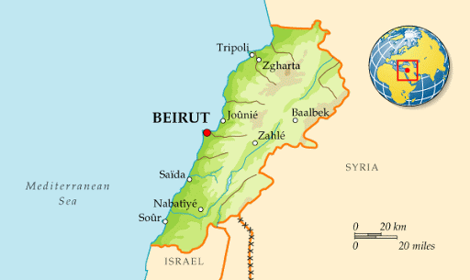
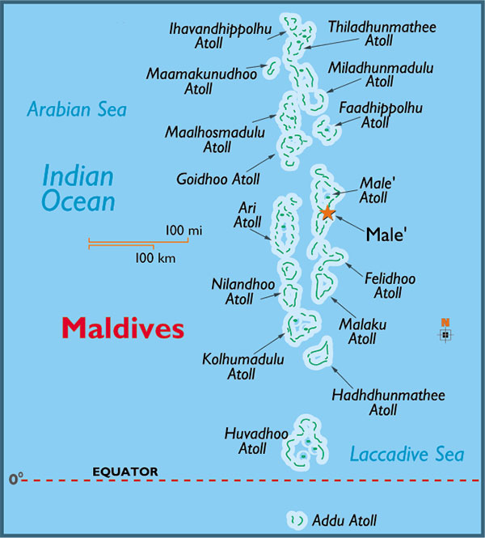
8. Turizm va xizmatlar sohasiga ixtisoslashgan davlatlar
Turizm va xizmatlar sohasiga ixtisoslashgan davlatlar – Kipr, Livan, Maldiv Respublikasi. Bu hududiy jihatdan kichik, boy rekreatsion resurslarga ega davlatlarning ijtimoiy-iqtisodiy rivojlanishi hozirgi sharoitda turizm hamda xizmatlar sohasi, ayniqsa, bank-moliya sektori bilan bog‘liq.

Slide 15



9. Sust rivojlanayotgan agrar-industrial davlatlar
Sust rivojlanayotgan agrar-industrial davlatlar – Vyetnam,
Kambodja, Bangladesh, Shri-Lanka, Iroq, KXDR va boshqa mamlakatlar bo‘lib, asosan, qishloq xo‘jaligi, tog‘-kon, yengil yoki oziq-ovqat sanoatiga ixtisoslashgan.

Slide 16
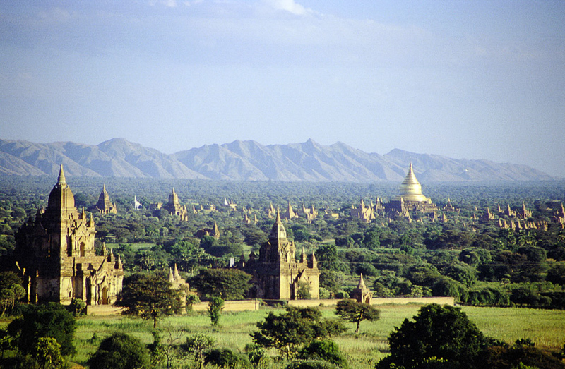


10. Iqtisodiyoti eng qoloq agrar davlatlar
Iqtisodiyoti eng qoloq agrar davlatlar – Afg‘oniston, Nepal, Yaman, Myanma, Sharqiy Timor, Laos, Butan. Ularda sanoat juda sust rivojlangan, shuningdek, qishloq xo‘jaligida mehnat unumdorligi ancha pastdir.

Slide 17


Mustaqil bajarish uchun topshiriqlar
1. Darslikdagi “Osiyo mamlakatlarining iqtisodiy rivojlanganligi” mavzusini o‘qing.
2. Mavzu yuzasidan berilgan savollarga javob yozing.

